Slide 1
2023-08-01

Slide 2
Baekjoon – 1002
참고자료 https://mathbang.net/101#gsc.tab=0

Slide 3



Baekjoon – 1002
두 점의 거리 > r1 + r2 면 교점이 0개

Slide 4

Baekjoon - 1002
두 점의 거리 = r1 + r2 면 교점이 1개

Slide 5

Baekjoon - 1002
내접 교점이 0인 경우 조건에 함께 걸리는데,
내외접 여부를 알아야 하나?
두 점의 거리 < r1 + r2 면 교점이 2개

Slide 6
Baekjoon - 1002
점A,B의 위치와 거리가 모두 같으면 무한대

Slide 7





Baekjoon - 1002

Slide 8













Baekjoon - 1003

Slide 9












Baekjoon - 1003

Slide 10





Baekjoon - 1003

Slide 11
2023-08-03

Slide 12



Baekjoon - 1021

Slide 13


















Baekjoon - 7576

Slide 14









Baekjoon - 7576

Slide 15













Baekjoon - 7576

Slide 16
Baekjoon - 7576
Fail의 원인, array.shift가 O(n) 연산이어서 실행속도가 안나옴.
메모리가 충분하다면, 궂이 shift하지 말고 cursor만 이동시켜가며 쓰자

Slide 17
2023-08-05

Slide 18
Baekjoon - 1004

Slide 19
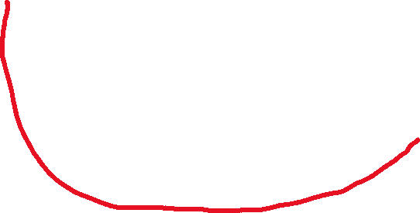
Baekjoon - 1004
진입/이탈 수 = 각 점을 포함하는 행성계의 개수

Slide 20



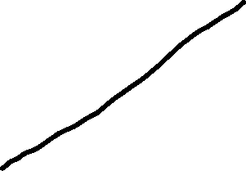


Baekjoon - 1004

